Slide 1
Внедрение игровых технологий в процесс обучения математике

Slide 2
Игровые технологии как драйвер эффективности уроков математики
Внедрение игровых технологий в обучении математике увеличивает мотивацию, способствует освоению сложных тем, развивает командную работу.

Slide 3
Актуальность игровых подходов в обучении математике
Современное образование стремится объединить эффективность и интерес. Игровые технологии рассматриваются как средство снятия напряжения, усиления вовлечённости, поддержки индивидуализации; актуальны для повышения значимости математики в школе XXI века.

Slide 4
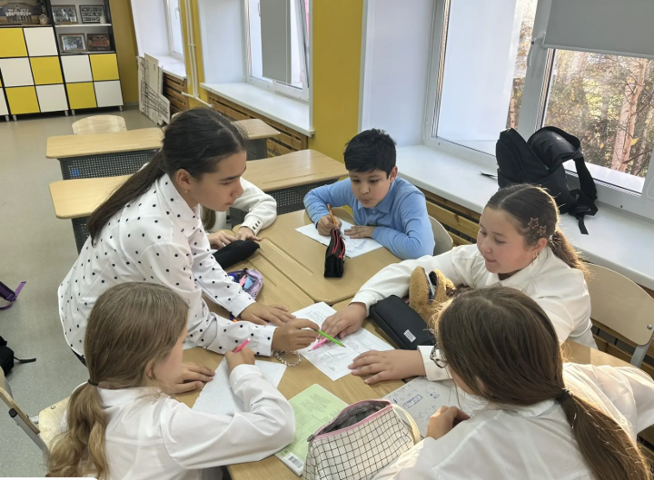
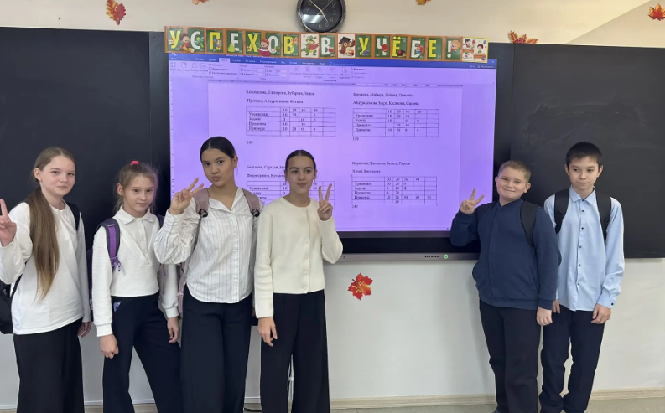
Командные математические игры: механика и примеры
Командные математические игры предполагают решение задач ради достижения цели. Примеры: «Математическая абака», "Домино", "Бонусы". Развиваются логика, быстрота мышления, сплочённость, академическая инициатива.

Slide 5
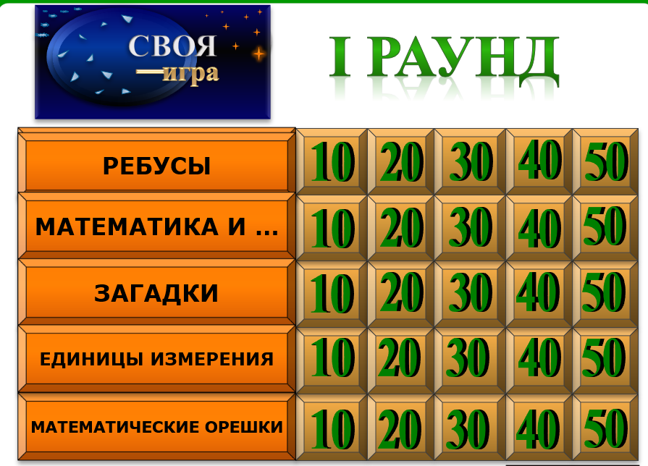
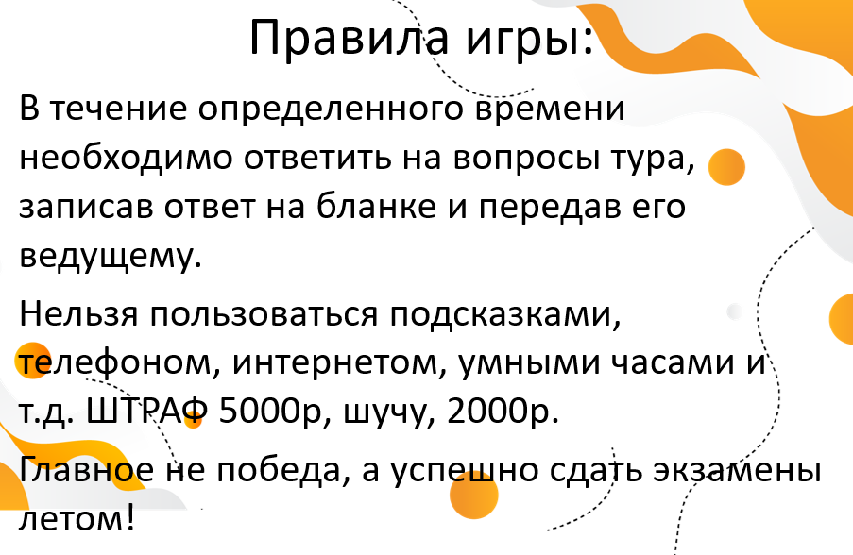
Викторины и квизы: мотивация через соревнование
Викторины и квизы, такие как «Математическая битва» и «Своя игра», содействуют повторению, закреплению материала. Формируют здоровую конкуренцию, командный дух, стимулируют интерес благодаря элементу соревнования.

Slide 6
Ролевые и деловые игры в обучении математике
Ролевые и деловые игры, например, «Интеллектуальное казино», вовлекают учеников в реальные ситуации, где требуется применять математику. Формируются коммуникативные навыки, инициативность, практическое мышление.

Slide 7
Ключевые преимущества игровых технологий
Преимущества внедрения игр:
Повышение мотивации;
Развитие софт скиллов — коммуникация, командная работа;
Индивидуализация;
Закрепление знаний.
Обеспечивается психоэмоциональный комфорт и обучающая эффективность.

Slide 8
Итоги и перспективы: эффективная математика через игру
Внедрение игр в математику формирует позитивное отношение, улучшает качество знаний, способствует формированию гибких навыков и вовлечённости. Методика актуальна для современных школ и растёт в популярности как элемент эффективной педагогики.

Slide 9
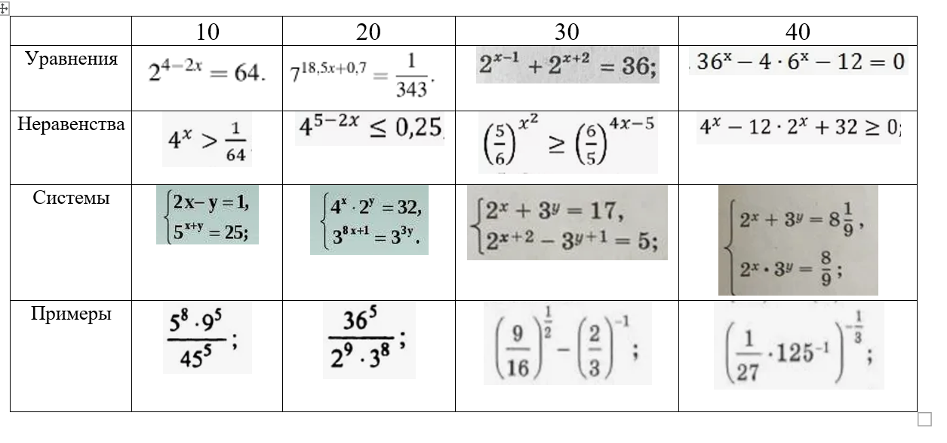
МАТЕМАТИЧЕСКАЯ АБАКА

Slide 10
Домино
Это командное соревнование по решению задач. Задачи напечатаны на карточках-домино. Изначально все карточки лежат на столе задачами вниз, то есть участники могут видеть только изображения костей домино, но не текст задач. В начале игры к столу жюри подходят по одному представителю команд и берут по одной задаче. У команды есть 2 попытки сдать ответ задачи. Но не подряд! Один участник от команды приносит ответ ВМЕСТЕ с доминошкой и вне зависимости от правильности ответа берет ДРУГУЮ доминошку. Если правильный ответ дан с первой попытки, то команда получает количество баллов, равное сумме очков доминошки, на которой написана задача. Если правильный ответ дан со второй попытки, то команда получает количество баллов, равное большему числу из написанных на доминошке. Если со второй попытки снова дан неправильный ответ, то у команды вычитается количество баллов, равное меньшему числу из написанных на доминошке. После того, как сдан ответ, команда выбирает следующую задачу из имеющихся на столе и нерешенных ею или неверно решенных в первую попытку. Таким образом, в каждый момент времени у команды есть только одна задача. Особая ситуация с карточкой «Пусто-пусто». На решение этой задачи дается всего одна попытка. Но за правильный ответ дается 10 баллов.

Slide 11
«Бонусы»
Это командная игра-соревнование по решению задач. Основным зачётным показателем в «Бонусах» является общее количество набранных очков. Решение задач Продолжительность игры 2 часа (120 минут). Есть 24 задачи: 8 задач по 3 балла, 8 задач по 4 балла и 8 задач по 5 баллов. В начале игры команда получает по одной задаче каждой стоимости. В бланке ответов команда указывает бонус, который применяется к задаче. Имеется следующий набор бонусов: 6 бонусов «+1», 4 бонуса «+2», 2 бонуса «+3», 6 бонусов «∗2», 4 бонуса «∗3», 2 бонуса «∗4». Команда сама выбирает, к какой задаче какой бонус применить. Сдав ответ на задачу, команда получает задачу такой же стоимости. Если задачи данной стоимости закончились, то команда не получает новой задачи. Если задача решена верно, то бонус применяется к стоимости задачи, в противном случае команда получает 0 баллов.

Slide 12
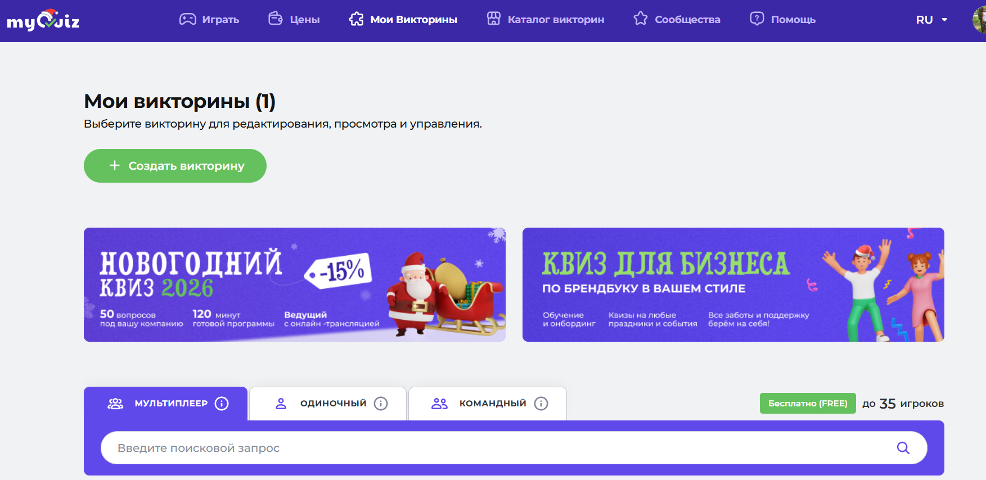
Викторины https://console.myquiz.ru/Quizzes

